Slide 1
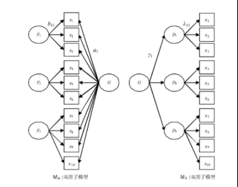

Bifactor 模型

Slide 2
Bifactor 模型
探索性bifactor模型
1
验证性bifactor模型
2
Bifactor模型的应用
3

Slide 3

探索性bifactor模型
儿童焦虑和抑郁量表（RCADS-15）

Slide 4
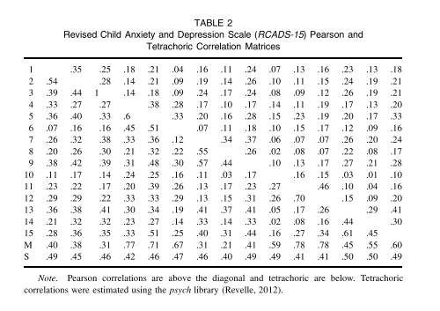

Slide 5


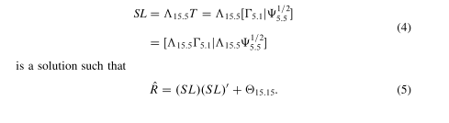
探索性模型的公式

Slide 6
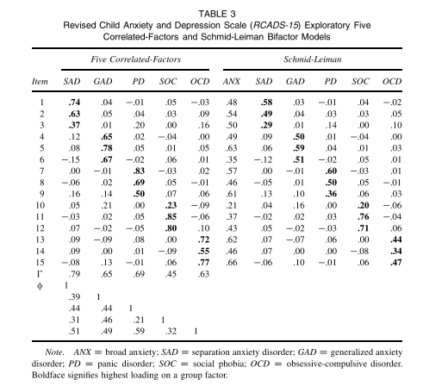

Slide 7
SL的问题
一般而言，在存在非零交叉载荷的情况下，一般因子载荷被高估并且群因子载荷被低估
如果数据具有完美的独立聚类结构，则组因子内所有项目的一般因子加载与组因子加载的比率将完全相同（即成比例）。 这种强制比例加载模式在现实总体中不太可能是真实的，因而这些限制是一个严重的问题。

Slide 8
SL的替代品
目标bifactor旋转
模拟数据中，例如，如果SL加载大于.20，则将目标模式加载标记为未指定的元素，如果SL加载小于.20，则将目标模式加载为指定的零。
分析性bifactor旋转
将bifactor旋转的示例应用提供给先前使用验证性因子方法分析的数据

Slide 9
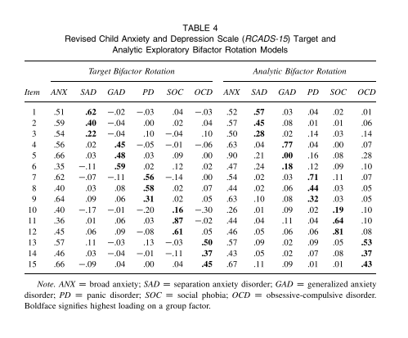

Slide 10
验证性bifactor模型
首先，描述了从两个不同的潜变量建模传统开发的验证性bifactor测量模型的估计方法：因子分析和IRT。 这些方法主要区别在于参数估计方法（完全与有限信息）和使用的模型评估方法。
其次，与前一节相反，证明了在验证模式中，bifactor，二阶和相关因子模型形成了替代多维结构表示的嵌套层次结构。
第三，我描述了bifactor模型的项参数不变性条件。 项目参数不变性的建立是探索测量模型应用的适当性的一个重要但经常被忽视的方面。

Slide 11

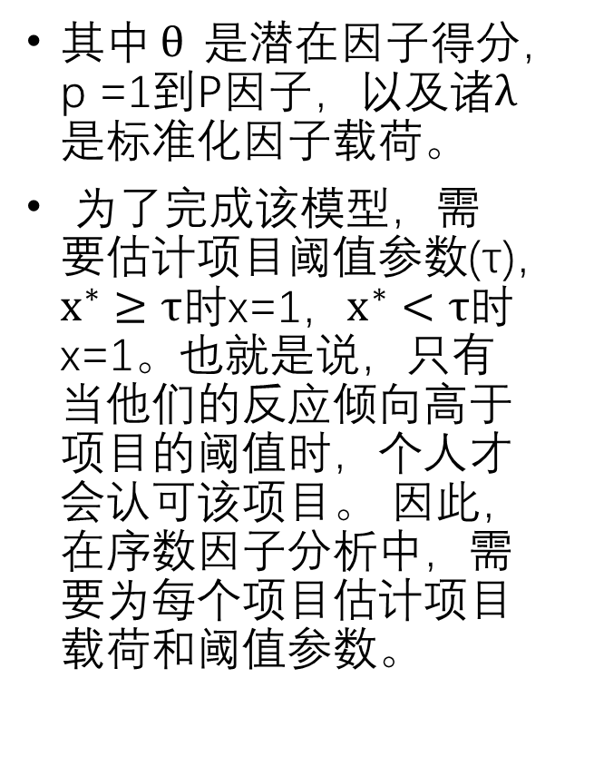
序数因子分析中的估计方法
其中$θ$是潜在因子得分，p =1到P因子，以及诸$λ$是标准化因子载荷。
为了完成该模型，需要估计项目阈值参数(τ)，$x^{∗}≥τ$时x=1，$x^{∗}<τ$时x=1。也就是说，只有当他们的反应倾向高于项目的阈值时，个人才会认可该项目。 因此，在序数因子分析中，需要为每个项目估计项目载荷和阈值参数。

Slide 12
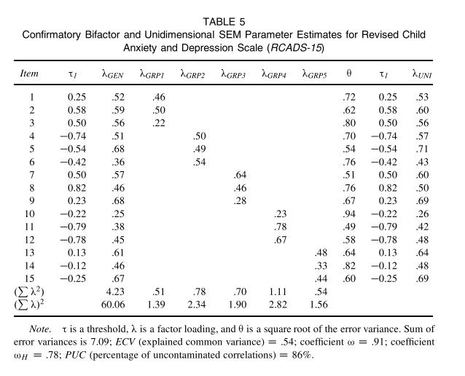
使用EQS的稳健最大似然估计来估计确认性bifactor模型的结果

Slide 13
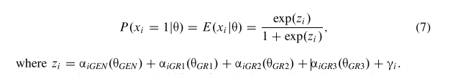

Bifactor IRT模型如何进行逻辑度量
在等式7中，认可项目的概率取决于
1、个人的潜在特质得分
$2、θ$
3、一般和三个组因子
4、项目属性：（a）项目在一般因子层面上的区别（$α_{GEN}$）; （b）项目在组因子层面上的区别（$α_{{GR}_{p}}$）; （c）γ，反映项目容易度的多维截距参数（较高的值反映具有较高认可比例的项目）。

Slide 14
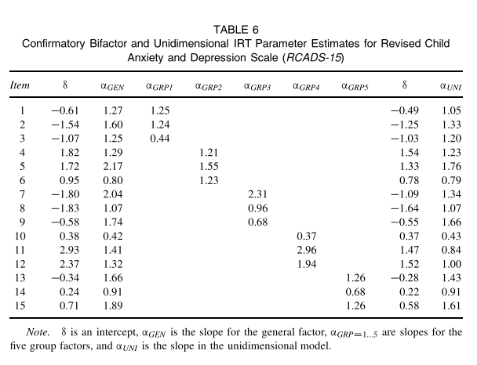
使用MML全信息估计输出的双参数逻辑bifactor模型

Slide 15
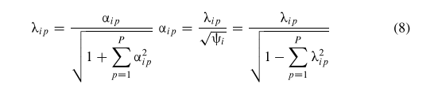

IRT和SEM Bifactor模型的等价性
对于p =1…… P维度，斜率和载荷是
对于阈值和截距

Slide 16
嵌套模型
Bifactor嵌套在相关因子模型中
二阶模型嵌套在相关因子模型中
一维模型嵌套在bifactor中

Slide 17
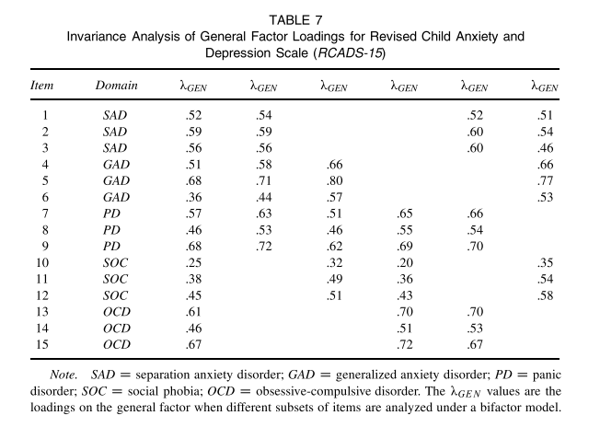
一般因素的不变性
IRT和SEM模型会对测量产生影响，一个指标可能包含不止一个特征

Slide 18
BIFACTOR模型的应用
区分项目方差
单维统计量
解释比例分数
分量表的可行性

Slide 19
区分项目方差

Slide 20
单维统计量
ECV
所解释的公共方差（ECV）可以被定义为由一般因子除以由一般加上组因子解释的方差所解释的方差比
PUC——未污染相关性
要了解PUC指数，请考虑RCADS-15，其中存在（15 * 14）/ 2 = 105个唯一相关。 组因子中项目的相关性受到一般因素和组因子方差的影响，并且[（3 * 2）/ 2] * 5 = 15。 来自不同组因子的项之间的相关性仅反映一般因子方差，并且存在105-15 = 90未受污染的相关性，因此，PUC是90/105 = .86——一个比较大的值

Slide 21

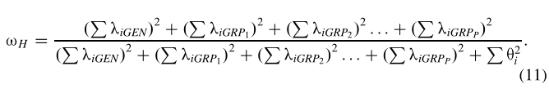
解释比例分数

Slide 22



分量表的效度
例如，对于SAD子量表，一般因子负载的平方和为2.79，组因子负载的平方和为1.39，误差方差之和为2.53。 因此，子量表的系数是.62
如果消除了一般因素的影响，那么子量表得分的可靠性是多少？通过仅从分子中去除一般因子的影响可以很容易地找到这一点。 对于SAD子量表，$ω_{S}$ 是.21。

